Slide 1

Webcollege vtlb 1.1.2026 van de NVVK en Bureau WSNP: deel A: Wijzigingen in de beslagvrije voet en het vtlb per januari 2026 deel B: Aanleiding en noodzaak herberekening vtlb deel C: Ontwikkelingen webbased vtlb-calculator
Presentatoren:
PaulinE de wit-van SCHIE (RVR/Bureau Wsnp) Karen Stoffels-Montfoort (NVVK)

Slide 2
A. Wijzigingen bvv en vtlb per 1 januari 2026
Grote wijzigingen in de Wet op de huurtoeslag
Bedragen maximale beslagvrije voet
Netto vakantiegeld in de vtlb-berekening bij laag inkomen
Auto van de zaak bij schuldregelingen met partners
Correctie private lease auto
Alleenverdienersproblematiek

Slide 3
1. Grote wijzigingen in de Wet op de huurtoeslag
Maximale huur voor huurtoeslag.
Huurgrens voor recht op huurtoeslag is losgelaten
Maar er blijft wel een maximale rekenhuur: 2026 van € 932,39
Huurtoeslag mogelijk tot dat bedrag aan maximale rekenhuur
Hoogte werkelijke huurtoeslag afhankelijk van inkomen en huur
Inkomensgrens voor huurtoeslag is € 46.681/€ 60.141.
Let op: Schuldenaar met hoge huur in groep 2: per 1.1.2026 HT aanvragen!
Is dit na 1 juli 2023? Dan onderaan de uitdraai een reminder over het vakantiegeld. Het is niet meer verplicht om dit veld te vullen.

Slide 4
1. Grote wijzigingen in de Wet op de huurtoeslag
Maximale huur voor huurtoeslag.
Een voorbeeld:
Woning met huurprijs van € 1050,-,
Alleenstaande met netto inkomen van € 2613,00
In 2025 geen HT, bvv = € 1693,-
Maximale huur om HT bij te krijgen is vervallen, dus HT is mogelijk tot € 932,39
Proefberekening nu € 175,- aan HT, bvv = € 1.578,-
Is dit na 1 juli 2023? Dan onderaan de uitdraai een reminder over het vakan om dit veld te vullen.

Slide 5
1. Grote wijzigingen in de Wet op de huurtoeslag
Verhoging beslagvrije voet in verband met woonlasten .
Tijdelijke verhoging mogelijk als woonlasten hoger zijn dan drempelbedrag (110% van maximale rekenhuur= € 1026,22)
Permanente verhoging als aard van de woning überhaupt geen recht op huurtoeslag geeft én bovendien de huurprijs onder maximale rekenhuur van € 932,39 is
Door wijziging vanaf 2026 beide verhogingen tegelijk mogelijk
Voorbeeld: chalet op woningpark met huurprijs van € 1.050,-, netto inkomen van € 2.613,-.

Slide 6
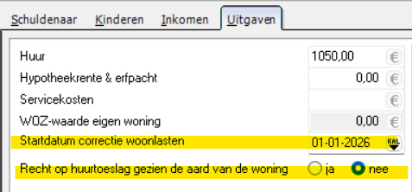
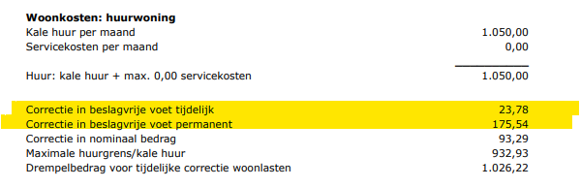
1. Grote wijzigingen in de Wet op de huurtoeslag
Mits in vtlb-calculator ingevuld:
Startdatum correctie woonlasten, EN
Recht op huurtoeslag gezien aard van de woning: NEE
Bvv in 2026 = € 1.753,-

Slide 7
1. Grote wijzigingen in de Wet op de huurtoeslag
Huurtoeslag voor gemeenschappelijke servicekosten vervalt helemaal
bedrag aan huurtoeslag valt dan dus maximaal € 48,-lager uit
in calculator wel servicekosten invullen (volgens definitie van vervallen wetsartikel), want:
correctie in nominaal bedrag tot maximaal € 48,- blijft dan gehandhaafd

Slide 8
1. Grote wijzigingen in de Wet op de huurtoeslag
Nieuwe methode om huurtoeslag te berekenen
Afbouw huurtoeslag verloopt per 1.1.2026 gelijkmatiger naarmate het inkomen stijgt. Van harde afkapgrens naar gelijkmatige afbouw.
Huurders kunnen makkelijker inschatten wat huurtoeslag wordt als inkomen stijgt
Nieuwe methode werkt door in de berekening van woonkostencompensatie in de beslagvrije voet

Slide 9
1. Grote wijzigingen in de Wet op de huurtoeslag
Gevolgen voor inkomens vanaf € 30.000 (eenpersoonshuishouden) of €40.000 (meerpersoonshuishouden
Lagere beslagvrije voet door hogere huurtoeslag. Beschikbaar inkomen blijft gelijk
Gevolgen voor inkomens tussen 35.000 tot 53.000 (eenpersoons huishouden of tussen 45.000-67.000 (meerpersoonshuishouden)
Lagere beslagvrije voet wordt niet volledig gecompenseerd door hogere huurtoeslag. Het beschikbaar inkomen daalt.

Slide 10
1. Grote wijzigingen in de Wet op de huurtoeslag
Voorbeeld
Alleenstaande ouder, 2 kinderen van 11 en 8, fiscaal jaarinkomen van € 56.576, huur van € 1.100.
Compensatiekop in juli 2025: € 931 (en geen huurtoeslag)
Compensatiekop in januari 2026: € 754 (wel € 78,- huurtoeslag)
Besteedbaar inkomen is € 99,- lager

Slide 11
2. Bedragen maximale beslagvrije voet
 | Juli 2025 | Januari 2026 | Verschil | Bruto jaarinkomen, plm.
Alleenstaande | € 2.093,67 | € 2.191,42 | € 97,75 | >€ 55.884
Alleenstaande ouder | € 2.264,67 | € 2.526,69 | € 262,02 | >€ 82.380
Paar | € 2.771,07 | € 2.881,41 | € 110,34 | >€ 71.436
Paar met kinderen | € 2.877,00 | € 3.155,31 | € 278,31 | >€ 82.380

Slide 12
2. Wijziging normbedragen in januari 2026
Wat valt op?
Maximale beslagvrije voet bij alleenstaande ouders en paren met kinderen fors hoger
Inkomen waarbij max bvv wordt bereikt is daaraan gerelateerd ook fors hoger
Meeste schuldenaren vallen in groep 1 of 2
Bij inkomen boven € 46,681/€ 60.141 geen recht op HT en ZT, wel KGB. Als inkomen stijgt, wordt beslagvrije voet hoger. Dit compenseert dan (deels) lager bedrag aan KGB.

Slide 13
3. Netto vakantiegeld in de Vtlb-berekening bij laag inkomen
Netto bedrag aan vakantiegeld niet eenvoudig vast te stellen. Vtlb-calculator gaat al 20 jaar uit van bijstandsnorm, op advies van de werkgroep. Dit is ongeveer 5% van het netto inkomen. Dat klopt vaak wel.
MAAR: dit percentage is hoger bij :
Laag inkomen uit arbeid (in 2026: lager dan € 2.175,48)
Inkomen uit vroegere arbeid
dus niet een PW- uitkering
Percentages terug te vinden in artikel 11 en 12 van Regeling Participatiewet
wetten.nl - Regeling - Regeling Participatiewet, IOAW en IOAZ - BWBR0015738

Slide 14
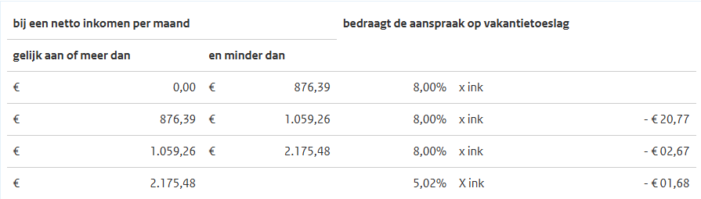
3. Netto vakantiegeld in de vtlb-berekening bij laag inkomen
Inkomen uit tegenwoordige arbeid-januari 2026
Rekening houdend met arbeidskorting en algemene heffingskorting,

Slide 15
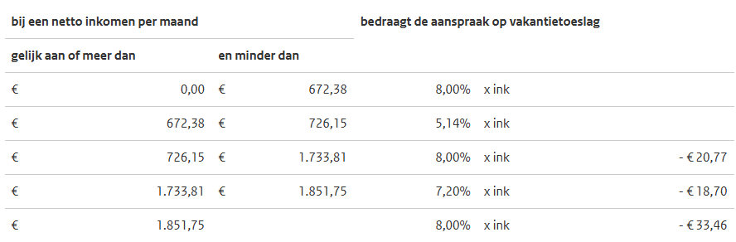
3. Netto vakantiegeld in de Vtlb-berekening bij laag inkomen
Inkomen uit loon uit vroegere – artikel 12-januari 2026
Rekening houdend met en algemene heffingskorting

Slide 16
Twee voorbeelden
Joris (40 jaar) werkt 32 uur per week tegen het minimumloon. Hij verdient netto € 1.914,-.
Zijn netto vakantiegeld is dan 8% van € 1.914 minus -/- € 2,67= € 150,45
In vtlb-calculator wordt € 100,74 berekend, een verschil van € 49,71
Lisa heeft een Wajonguitkering van € 1.331,- netto per maand
Haar netto vakantiegeld is 8% van € 1.331,- minus € 20,77 = € 85,71
In vtlb-calculator wordt € 68,47 berekend, een verschil van € 17,24
Let op: geldt niet voor bijstandsuitkeringen, percentage vakantiegeld is altijd 5%

Slide 17
3. Netto vakantiegeld in de Vtlb-berekening bij laag inkomen
In Wsnp en bij een SB is een hoger bedrag aan netto vakantiegeld dan volgens vtlb-uitdraai geen probleem. Bij uitbetaling VT moet het meerdere (boven te behouden) vakantiegeld worden afgedragen.
Maar bij een SK of een SA, als aanbod gedaan wordt op basis van vtlb-uitdraai, dan moet netto vakantiegeld overeenkomen met de werkelijkheid:
Als het vakantiegeld bekend en stabiel is:
Afwijkend bedrag invullen in veld ‘handmatige invoer netto vakantiegeld’
Handmatige invoer is terug te zien op de vtlb-uitdraai.

Slide 18
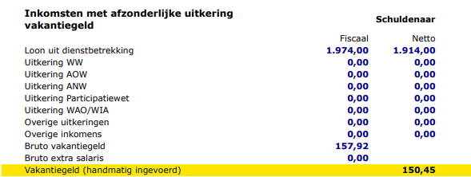
3. Netto vakantiegeld in de Vtlb-berekening bij laag inkomen
Voorbeeld

Slide 19
3. Netto vakantiegeld in de Vtlb-berekening bij laag inkomen
Wijziging in vtlb-calculator!
Bij inkomen met afzonderlijk vakantiegeld:
Inkomen uit arbeid lager dan € 2,175,48, en/of
Overige inkomensvelden
Melding: Let op: het netto vakantiegeld is waarschijnlijk hoger dan het bedrag dat automatisch berekend wordt. Voer zo nodig het vakantiegeld handmatig in. Zie hoofdstuk 2 van het vtlb-rapport
Staat ook beschreven in de handleiding, paragraaf C10

Slide 20
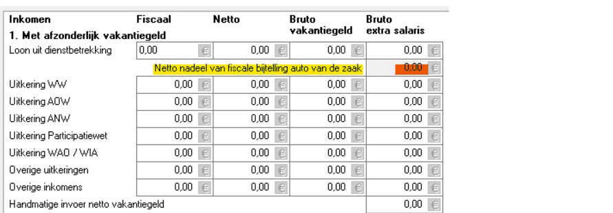
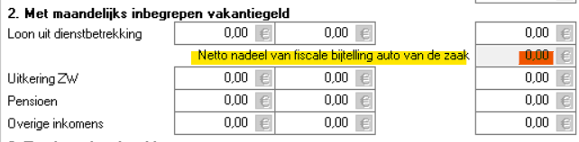
4. Netto nadeel fiscale bijtelling auto van de zaak
Hoe in te vullen in vtlb-calculator bij schuldenaar met partner?
Bedrag kan niet apart in de calculator ingevoerd worden. Daarom: netto nadeel fiscale bijtelling auto van de zaak optellen bij het netto inkomen

Slide 21
4. Netto nadeel fiscale bijtelling auto van de zaak
Wijziging per januari 2026 bij een paar
Invulveld wordt keuzeveld ja/nee
Bedrag netto nadeel invullen in veld ‘netto nadeel fiscale bijtelling auto van de zaak’ onder categorie 5 inkomsten niet voor beslagvrije voet
Op pagina 1 van uitdraai verschijnt dan een melding:

Slide 22
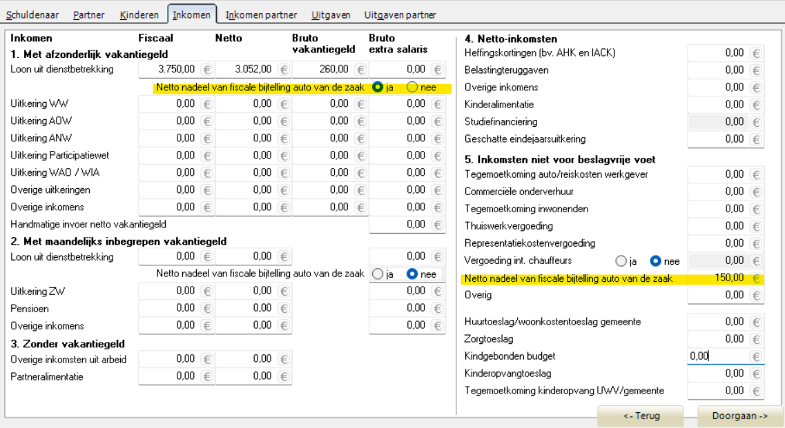
4. Netto nadeel fiscale bijtelling auto van de zaak
Wijziging per januari 2026 bij paar

Slide 23
5. Correctie voor private-lease auto
Maandbedrag voor private lease omvat alle kosten behalve brandstof (en eventuele boetes)
Hoe te verwerken in vtlb, als auto noodzakelijk is voor het werk?
Wat is het maandbedrag van de private lease + geschatte brandstofkosten?
Wat is de forfaitaire vergoeding (in de VTLB berekening)gezien het aantal km voor woon-werkverkeer?
De optie met het laagste bedrag verwerken in de vtlb-berekening
Zie vtlb-rapport (paragraaf 5.5.4) en handleiding (paragraaf C7)

Slide 24
5. Correctie voor private-lease auto
Is het daadwerkelijke leasebedrag + brandstofkosten hoger dan de correctie in vtlb; zoeken naar oplossing (betalen uit vtlb, wijzigen van leasecontract, betaling door partner niet in de regeling, vtlb ophogen en tegelijkertijd looptijd verlengen)
Auto wordt bij private-lease GEEN eigendom.
Let op: Private-lease is geen financial lease! Bij financial lease is sprake van een huurkoopcontract. Dan is het WEL de insteek dat de auto eigendom wordt.

Slide 25
6. Alleenverdienersproblematiek
SZW probleem dat al jaren speelt
Betreft ongeveer 6.000 huishoudens waarbij (meestal) WW of WIA uitkering belangrijkste of enige bron van inkomsten is, soms aanvulling PW
Netto inkomen is op bijstandsniveau, maar:
Fiscaal inkomen is hoger dan bijstandsniveau (onlogisch maar het is zo)
Door samenloop van regelingen ontvangen zij dus onbedoeld en ongewenst minder huur- en zorgtoeslag dan huishoudens met (netto identieke maar bruto lagere) bijstandsuitkering
Gevolg: het besteedbaar inkomen inclusief de (te lage) toeslagen is lager dan bestaansminimum

Slide 26
5. Alleenverdienersproblematiek
Sinds 1 januari 2025 is er een tijdelijke regeling voor oplossing van dit probleem
Aanpassing van de Participatiewet→ er bestaat recht op categoriale bijstand ambtshalve of op aanvraag
Uitgevoerd door gemeenten
Bedrag 2025: € 1.000,-. Bedrag 2026: € 1.100,-.
Pas vanaf 2028 wordt de definitieve fiscale oplossing verwacht
Hoe dit bedrag in Vtlb verwerken? → eind 2024 besproken met Recofa

Slide 27
6. Alleenverdienersproblematiek
Valt dit in de boedel bij lopende schuldregeling?
Uitgangspunten:
Bedrag tegemoetkoming wordt betaald voor het lopende kalenderjaar.
Is bedoeld als een aanvulling op de toeslagen
Jaarbedrag wordt steeds omgerekend naar maandbedrag, €83,33* per maand
Bedrag wordt in de vtlb-calculator bij de toeslagen opgeteld (eerst aanvulling zorgtoeslag tot maximum van voor 2p: 250 euro*, daarna aanvulling huurtoeslag)
Verwachting is dat er geen of geringe afloscapaciteit ontstaan, maar het leidt wel tot minder groot besteedbaar inkomenstekort
*= bedrag 2025

Slide 28
6. Alleenverdienersproblematiek
Is sprake van een nabetaling als de schuldregeling gedurende het kalenderjaar is gestart? Hoofdregel is nee. Wat wel?
Uitgangspunten:
Jaarbedrag wordt omgerekend naar maandbedrag
Voorbeeld: Bedrag tegemoetkoming van € 1000,-* is uitbetaald in mei 2025.
Omgerekend naar maand is dit € 83,33*
Toegelaten tot schuldregeling in maart 2025? Dan herberekening vltb vanaf datum toelating met deze € 83,33* ( als ZT en/of HT)
Bedrag over januari en februari 2025 valt buiten de boedel, dit mag schuldenaar houden
* bedrag 2025

Slide 29
6. Alleenverdienersproblematiek
Maar:
Niet alle gemeenten hebben in 2025 de tegemoetkoming uitbetaald
Betalen in 2026 twee bedragen uit: van 2025 én 2026
Wat gebeurt met bedrag van 2025 als schuldregeling in 2026 start?
Wordt besproken met Recofa, antwoord volgt

Slide 30
B. Aanleiding en noodzaak herberekening vtlb voor 1/3
Wettelijk minimumloon is gestegen met ruim 2%. Hierdoor stijgt ook de bijstandsuitkering, de AOW en daarmee de beslagvrije voet. Gemiddelde stijging Cao-lonen in 2025 was 5%.
Bedrag van de toeslagen zijn gewijzigd.
Veel meer mensen krijgen Huurtoeslag
Afbouw kindgebonden budget veel langzamer, dus lagere BVV
Kleine wijziging correctie autokosten

Slide 31
B. Herberekenen vtlb voor 1 maart
Wat verwachten we?
Groep 1: inkomen en vtlb stijgt, per saldo niet meer afdracht. Wel (bedoeld) hoger besteedbaar budget door stijging toeslagen.
Groep 2: wordt veel grotere groep.
Laag in groep 2: lagere beslagvrije voet gecompenseerd door hogere toeslagen. Correctie individuele lasten (CIL) wellicht lager door wijzigingen huurtoeslag
Hoog in groep 2: lagere beslagvrije voet niet volledig gecompenseerd door toeslagen. Hierdoor valt CIL hoger uit

Slide 32
B. Herberekenen vtlb voor 1 maart
Wat verwachten we?
Groep 3: inkomensgrenzen voor groep 3 liggen flink hoger. Veel minder mensen in groep 3, zeker minder alleenstaanden en alleenstaande ouders.
Hogere maximale beslagvrije voet en daarmee vtlb ook meestal hoger.
Algemeen:
Schuldenaren in flat/appartement: huurtoeslag voor servicekosten vervalt. Lagere beslagvrije voet, dus hogere correctie individuele lasten
Wijziging nominaal bedrag afhankelijk van individuele lasten.

Slide 33
B. Herberekenen vtlb voor 1 maart
Voorbeeld:
Alleenstaande ouder, 2 kinderen 8 en 11, jaarinkomen €56.500, huurlasten € 1150,-
 | Juli 2025 | Januari 2026
Beslagvrije voet | € 2.230,-, | € 2.086
Nominaal bedrag | € 396 | € 502
Vtlb | € 2.596 | € 2.588

Slide 34
C. Ontwikkelingen webbased vtlb-calculator
Huidige calculator bestaat 20 jaar, tijd voor een nieuw jasje!
Voordelen:
Sneller aanpassing aan halfjaarlijkse wijzigingen en snellere integratie mogelijk voor softwareleveranciers
Op alle systemen, ook Apple, te gebruiken
Helpfunctie beter zichtbaar dan in de huidige calculator
App ook te gebruiken op telefoon en tablet
Let op: berekening wijzigt niet!

Slide 35
C. Webbased vtlb-calculator
Tijdpad
Q 1: laatste interne testen
Q2: standalone webversie beschikbaar
Q2:Testen van koppeling met softwareleveranciers
Juli 2026: versie juli 2026 classic exe-versie én nieuwe webversie vtlb-calculator (naast elkaar)
Januari 2027: alleen nog nieuwe webversie vtlb-calculator

Slide 36
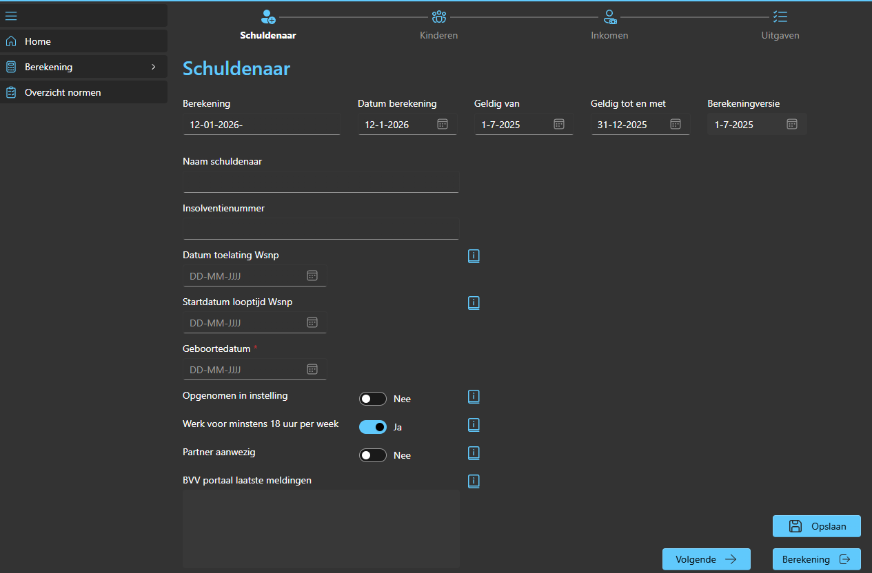
C. Webbased vtlb-calculator
Kijken of ik een paar printscreens kan toevoegen

Slide 37
Dank voor de aandacht!
Vtlb-calculator en rapport zijn te vinden op de website van Bureau Wsnp, Vtlb-calculator en rapport - Raad voor Rechtsbijstand Wsnp of op de website van de NVVK via deze link.
Raadpleeg vooral ook de ‘handleiding bij het berekenen van vtlb’.
Voor vragen, aanvullingen of opmerkingen:
Bel of mail Bureau Wsnp (088-787 1910 of infowsnp@rvr.org)
Stel je vragen op de community van de NVVK of mail k.stoffels@nvvk.nl als je er daarmee nog niet uit komt

Slide 38
Meer lezen?
Artikelen op de website Bureau Wsnp:
Webinars en publicaties - Raad voor Rechtsbijstand Wsnp (bureauwsnp.nl)
Vakantiegeldperikelen bij looptijd 18 maanden
Trouwen en besparen op notariskosten
Extra reiskosten geven soms geen hoger vtlb
Meerderjarige inwoners & Vtlb, hoe zit het precies?
Een leaseauto en schuldhulp, wat nu?

